Slide 1
파일 분할 저장 기법을 이용한 클라우드 스토리지 보안 서비스 시크릿 가든
2013. 5
수원 멤버십 창의과제
작성자 23-1기 박성진
23-1기 정영진
23-1기 박주영
23-1기 정일환

Slide 2
목차
Private, Public Cloud
Hybrid Cloud
아이디어 제안
사용자 시나리오
개발 목표
역할 분담 및 일정
평가받고 싶은 항목

Slide 3
Private, Public Cloud?
3. 개발목표
3
Private 클라우드
‘internal cloud’
기업 내부 또는 폐쇄된 환경에서 특정 사용자만 사용하는 클라우드 서비스
Public 클라우드
‘external cloud’
일반 사용자에게 공개되어 대규모로 이루어지는 클라우드 서비스
Ex) AWS, KT Ucloud Biz, NDrive

Slide 4
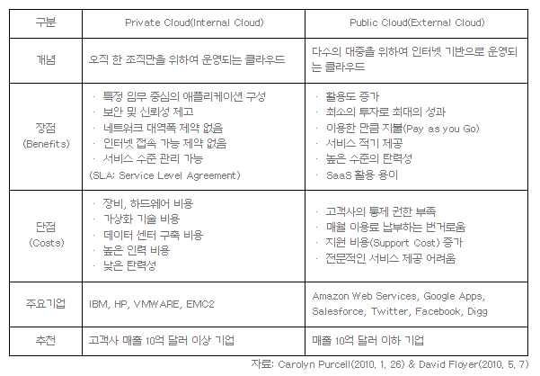
Private vs Public Cloud
3. 개발목표
4
+ 보안 문제
Private : 보안에 대해서 신뢰도가 높지만 cost가 너무 높다.
Public : Cost가 낮지만 보안에 대한 신뢰도가 낮다.

Slide 5
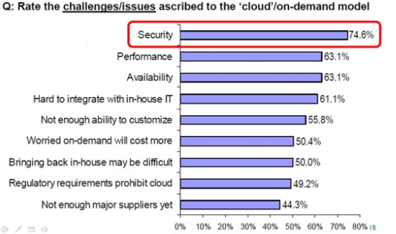
Private vs Public Cloud
3. 개발목표
5
IDC 조사에 근거한 cloud Computing 해결 과제

Slide 6
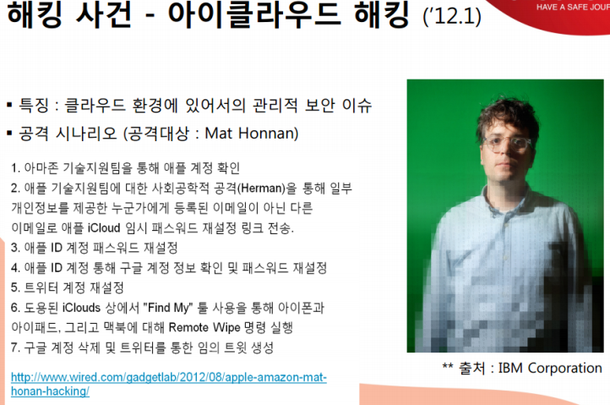
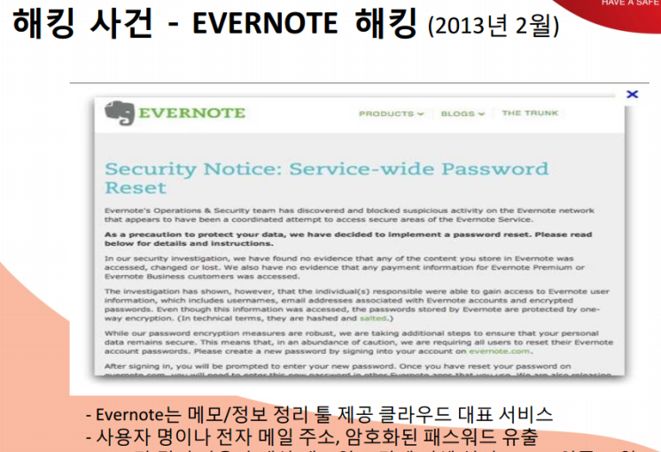
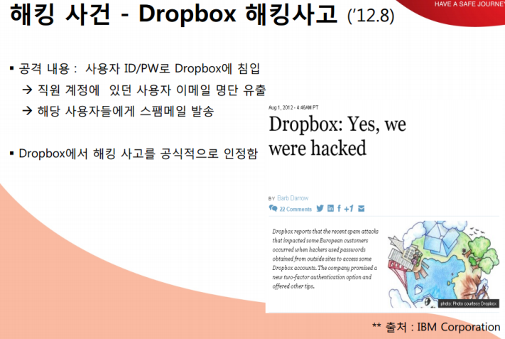
Private vs Public Cloud
3. 개발목표
6
Public Cloud 보안사고
자료 출처 :
클라우드 보안이 왜 이슈로 대두되는가
/박춘식
/ 서울 여자 대학교 클라우드 컴퓨팅
연구센터 정보보호 학과

Slide 7
Private vs Public Cloud
3. 개발목표
7
연 매출액이 10억 달러 미만인 기업
보안 이슈를 무시하더라도 이익을 위해선 Public만을 이용해야 하는가?

Slide 8
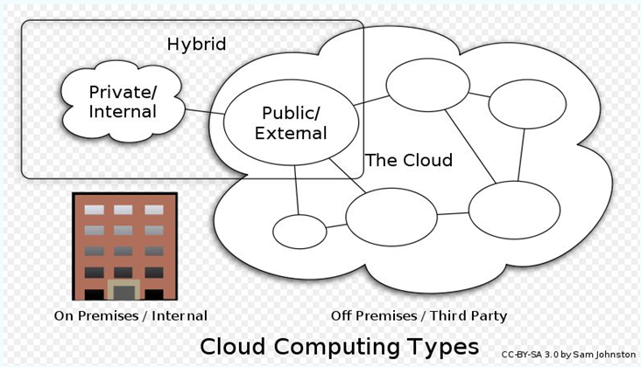
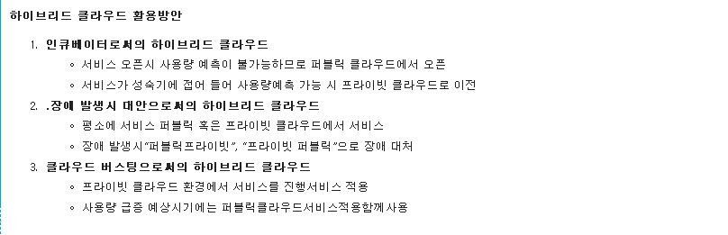
Hybrid Cloud
3. 개발목표
8
Hybrid Cloud란?
‘Private과 Public을 혼합하여 사용하는 형태

Slide 9

Hybrid Cloud
3. 개발목표
9
Storage 측면에서의 보안 이슈
Hybrid 클라우드는 보안에 있어서 안전한가?
현재 Hybrid cloud에서의 일반적인 파일 보안
Private
Public
중요 파일
상대적으로 덜 중요한 파일
중요도를 기업이 정해 나누어 저장
따라서 Public cloud에 저장된 파일은 여전히 위험

Slide 10
아이디어 제안
3. 개발목표
10
Private cloud와 Public cloud를 동시에 사용
두 가지 방법의 장점들을 극대화
파일을 stream단위로 나누어 분산 저장
Public cloud 가 보안이 뚫릴 경우에도 파일의 원본을 볼 수 없기 때문에 Public cloud에 대한 보안이 향상된다.
분산 저장의 비율을 설정 가능하여 용량을 효율적으로 관리 할 수 있음.
제 3자 인증 서비스 제공
Meta data를 제 3자가 갖고 있음으로써 외부의 승인되지 않은 접근을 차단.
Key file을 사용한 인증 방법을 통해 디렉토리별 접근 관리 강화

Slide 11

구현 범위
3. 개발목표
11
private
Public
구현 범위
인증 서버
6
1
3
5
2
7
시크릿
가든
(program)
4
Key file
Meta data

Slide 12
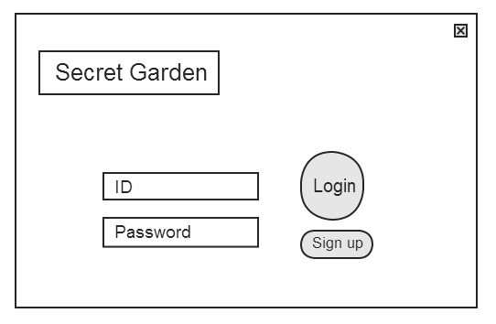
사용 시나리오
3. 개발목표
12
로그인 화면

Slide 13
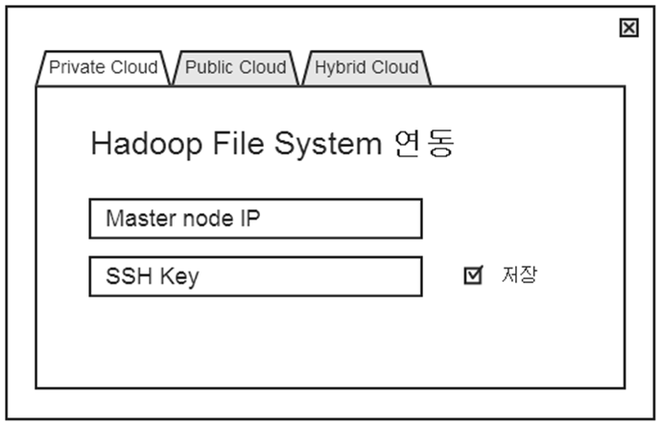
3. 개발목표
13
사용 시나리오
사용자가 구축한 Private Cloud에 연결

Slide 14
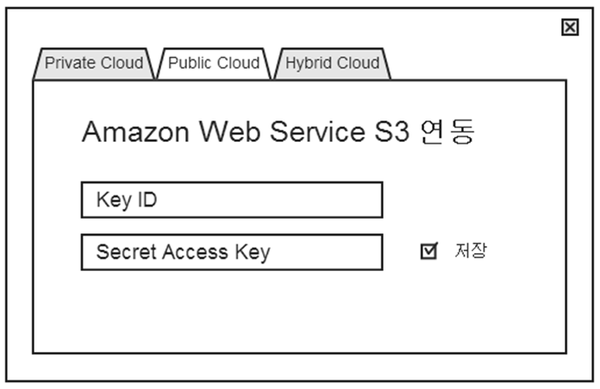
3. 개발목표
14
사용 시나리오
사용자가 가입한 Public Cloud에 연결

Slide 15
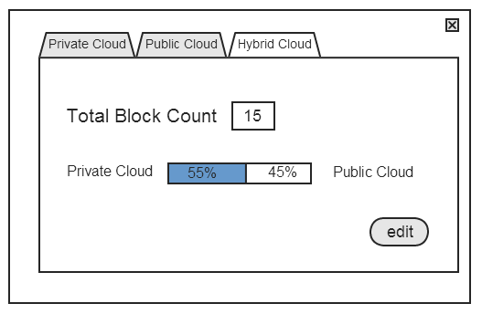
사용 시나리오
3. 개발목표
15
Public, Private 클라우드 사용비율 설정

Slide 16
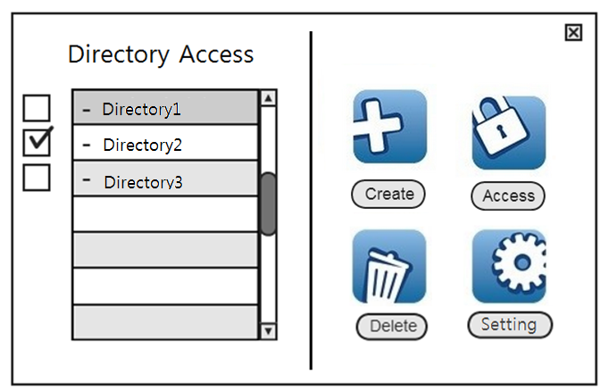
사용 시나리오
3. 개발목표
16
디렉토리 생성
파일을 저장할 디렉토리 생성
디렉토리 접근할 권한 인증을 위한 Keyfile을 받음

Slide 17
디렉토리 생성
3. 개발목표
17
public
보안에 약함
Private
Public
인증 서버
Create
directory
Key file
요청
시크릿
가든
(program)
Key file

Slide 18
디렉토리 접근
3. 개발목표
18
디렉토리 접근
하나의 디렉토리 접근시 인증서버에 키파일 제출
Notes:
여기 조금이상

Slide 19
디렉토리 접근
3. 개발목표
19
Private
Public
인증 서버
Key file
시크릿
가든
(program)
해당 key file에 맞는
Directory 접근 권한 수여

Slide 20
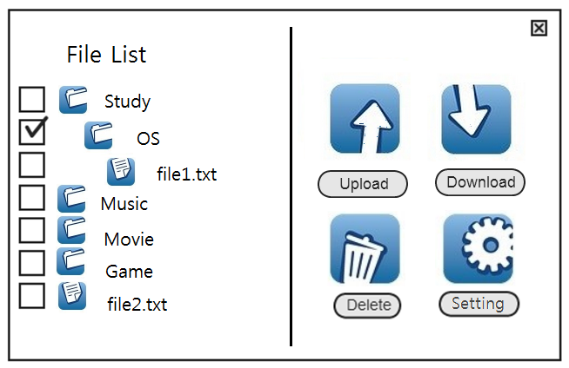
파일 업로드
3. 개발목표
20
파일 업로드
Key file을 통해 인증받은 디렉토리내에 파일 업로드

Slide 21
파일 업로드
3. 개발목표
21
public
보안에 약함
6
5
1
3
2
7
4
인증 서버
5
Meta data
7
6
2
4
1
3
시크릿
가든
(program)

Slide 22
파일 다운로드
3. 개발목표
22
파일 다운로드
Key file을 통해 인증받은 디렉토리내에 파일 다운로드

Slide 23
파일 다운로드
3. 개발목표
23
6
5
1
3
2
7
4
인증 서버
5
7
6
파일 요청
2
4
1
3
시크릿
가든
(program)
Meta data

Slide 24
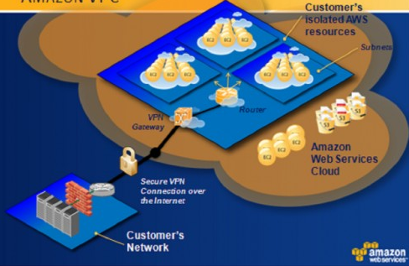
유사 프로젝트
3. 개발목표
24
VPN을 이용한 네트워크 보안

Slide 25
3. 개발목표
25
개발목표 - 개요
세부 개발 목표 1 – 파일 분할 및 결합 모듈
세부 개발 목표 2 – Private - Public 연동 Api
세부 개발 목표 3 – 커버로스 3자 인증
세부 개발 목표 4 – 메인 프로그램

Slide 26
개발목표
3. 개발목표
26
파일 분할 및 결합 모듈
인증 서버
Meta data
2
4
1
3
시크릿
가든
(program)
Key file
Notes:
Point to Point Protocol

Slide 27

stream size
0
stream size : File size / n
1
2
분할된 stream의 헤더
3
기존 파일의 헤더
private
public
하나의 파일에서 나눠지는 스트림의 개수 조절 가능
나눠지는 스트림의 비율은 사용자가 조절 가능
Notes:
현재는 5:5로 나누었지만 나눠지는 스트림의 비율은 사용자가 직접 조절 가능하기 때문에
Private cloud내의 리소스를 효율적으로 관리 할 수 있다.

Slide 28
개발목표
3. 개발목표
28
스트림 헤더
stream 헤더 내용
stream name
stream index
stream size
original file name
original file size
server index
3
Notes:
Point to Point Protocol

Slide 29
개발목표
3. 개발목표
29
메타 데이터 설계
인증 서버
Meta data
2
4
1
3
시크릿
가든
(program)
Key file
Notes:
Point to Point Protocol

Slide 30
개발목표
3. 개발목표
30
Metadata
1개 파일당 1개의 Metadata 존재
하나의 Key file에 다수의 Metadata 포함
다음과 같은 내용을 포함
original file name
cloud mapping table
stream count
original file size
path
stream index
cloud index
0 | 2 | 1 | ... | 0 | NULL
<cloud mapping table>
Notes:
Point to Point Protocol

Slide 31
개발목표
3. 개발목표
31
Program - Cloud간 연동
임시로 구축된
private cloud
Public cloud
HDFS api
AWS api
시크릿
가든
(program)
각 cloud에 대한 인증
파일 업로드 및 다운로드 구현
Notes:
Point to Point Protocol

Slide 32
개발목표
3. 개발목표
32
사용자 인증서버 구현
인증 서버
Meta data
시크릿
가든
(program)
Key file
Notes:
Point to Point Protocol

Slide 33

개발목표
3. 개발목표
33
A키를 이용하여 암호화 전송
커버로스 3자 인증
표준사용자 확인 후 메타데이터 제공
사용자
정보
암호화 키a
암호화 키a
인증서버
ID, PASS
암호화 키a
ㅑ I 표준사용자
암호화 키b
ID ,PASS
Meta data
ㅑ I 표준사용자
ID ,PASS
복호화후 HDFS의 B키를 이용하여 암호화
HDFS
암호화 키b
사용자는 암호화된 키를 HDFS에 전송
ㅑ I 표준사용자
암호화된 패킷을
복호하여
표준 사용자를 인증
ID ,PASS
메타데이터 제공
Notes:
모든 과정이 암호화 되어전송, 내가 도착한 서버가 HDFS인것을 보장, 만약 인증서버가 없다면 HDFS 아이디와 비밀번호를 평문으로 전송하게 되며 메타데이터나 아이디 패스워드같은 중요한 정보가 외부에 노출되게 된다.

Slide 34

Client program 시스템 구성도
Secret Garden Client
GUI
Public Cloud Controller
Frame
AWS Controller
Public Cloud
Panel
Access Credentials
S3 Client Controller
AWS S3
Bucket Controller
File Controller
Connect Public Cloud
Split File
Union File
Private Cloud
Controller
Metadata Controller
HDFS Controller
Acess HDFS
PrivateCloud
Client Socket
HDFS Client Controller
Connector
Directory Controller
Hadoop
Protocal Manager
Connect Private Cloud
ACS Server
Notes:
전체적인 흐름
각 요소별 목적
NAS
인증 서버 : 인증된 사용자만 HDFS에 접근하도록 허용한다.
HDFS : 메타데이터를 보관한다
각 요소별 필요한 모듈
인증후 서비스를 요청할때 추가적인 정보가 필요하다

Slide 35
인증 서버 시스템 구성도
ACS(Acess Control Server)
마스터 서버(AS)
Process(or Daemon)
Mysql
PPP
로그 분석 모듈
사용자인증
Request
client _Ip
_Align
ACS Client
Manager
TGS Key
생성 모듈
routing
Table
Socket
Socket
Routing
Table 변경
access Managetable
내부 공유키
생성
Response
키 관리 서버(TGS)
user
DB
HDFS(Meta data)
Socket
Process(or Daemon)
M_data
Manager
Socket
디렉토리키
인증모듈
RSA
암호화
모듈
디렉토리 키 생성
디렉토리 키
업데이트
로그전송
모듈
로그 전송
모듈
TGS Key
키 비교 모듈
Notes:
전체적인 흐름
각 요소별 목적
NAS
인증 서버 : 인증된 사용자만 HDFS에 접근하도록 허용한다.
HDFS : 메타데이터를 보관한다
각 요소별 필요한 모듈
인증후 서비스를 요청할때 추가적인 정보가 필요하다

Slide 36
개발일정
3. 개발목표
36
 | 개발내용 | 6 |  |  |  | 7 |  |  |  | 8
 |  | 1 | 2 | 3 | 4 | 1 | 2 | 3 | 4 | 1 | 2 | 3 | 4
박성진 | Private 인증 및 입출력 구현
 | Public 인증 및 입출력 구현
 | File 결합 모듈 구현
 | Private – Public 연동 모듈 구현
정영진 | 메타데이터 설계
 | Key 파일 설계
 | File 분할 모듈 구현
 | File 결합 모듈 구현
공통 | 문서작성
 | 최종 테스트 및 디버깅
Notes:
모든 과정이 암호화 되어전송, 내가 도착한 서버가 HDFS인것을 보장

Slide 37
개발일정
3. 개발목표
37
 | 개발내용 | 6 |  |  |  | 7 |  |  |  | 8
 |  | 1 | 2 | 3 | 4 | 1 | 2 | 3 | 4 | 1 | 2 | 3 | 4
정일환 | 인증 서버 구축 및 Protocol 구현
 | 각 서버별 통신 및 모듈 구현
 | 3자 인증 모듈 구현
 | Log 조회를 위한 모듈 구현
박주영 | DB 설계 및 구축
 | Key 파일 설계 및 모듈 구현
 | 3자 인증 모듈 구현
 | 통합 프로그램 구현
공통 | 문서작성
 | 최종 테스트 및 디버깅
Notes:
모든 과정이 암호화 되어전송, 내가 도착한 서버가 HDFS인것을 보장

Slide 38
QnA

Slide 39

*Metadata의 path변수에 대한 예시
1) file1의 메타데이터에서 path는 Root/Music
2) file3의 메타데이터에서 path는 Root/Documents
Root
Music
file1
file2
Documents
file3
file4
file1_1
file1_3
file2_0
file2_2
file3_1
file4_0
file4_2
file4_4
Root
Music
file1
file2
Documents
file3
file4
file1_0
file1_2
file2_1
file2_3
file3_0
file4_1
file4_3
Root
Music
file1
file2
Documents
file3
file4
<Private cloud directory view>
<Public cloud directory view>
Documents
Directory
<Client directory view>
file
File

